Slide 1
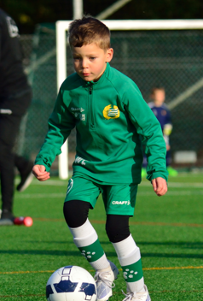
SPONSORERBJUDANDE HAMMARBY IF P16-21
Hammarby P16-21 står för glädje, gemenskap och utveckling.
För att kunna fortsätta utvecklingen och ha kul på fotbollsplanen så söker vi sponsorer som vill:
Förknippas med glädje och engagemang.
Bidra till att killarna får bästa tänkbara förutsättningar för sin fotbollsutbildning.
Exponera sitt varumärke med ett framstående lag som andas och lever enligt Hammarby IF:s värderingar, både på och utanför planen.
För mer information eller beställning skicka e-post till hammarby.p2016.21@gmail.com

Slide 2
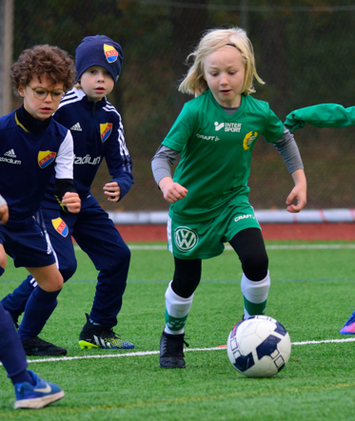
SPONSORPAKET Guld
Pris: 10 000 kr eller mer
Det finns plats för fyra sponsorer, först till kvarn-principen gäller.
Följande ingår:
Stor företagslogga på spelarnas matchtröjor eller annat plagg som används i samband med match
Företagslogo på hemsida
Exponering på vårt Instagramkonto
Tio inlägg per år där vi tackar våra sponsorer
Möjligheten att vid varje match synas på spelarnas kläder
För mer information eller beställning skicka e-post till hammarby.p2016.21@gmail.com

Slide 3
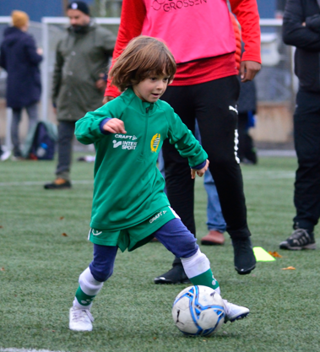
SPONSORPAKET Silver
Pris: 5 000 kr eller mer
Det finns plats för åtta sponsorer, först till kvarn-principen gäller.
Följande ingår:
Företagslogga på spelarnas träningströjor
Företagslogo på hemsida
Exponering på vårt Instagramkonto Tio inlägg per år där vi tackar våra sponsorer
Möjligheten att under varje träning synas på spelarnas kläder
För mer information eller beställning skicka e-post till hammarby.p2016.21@gmail.com

Slide 4
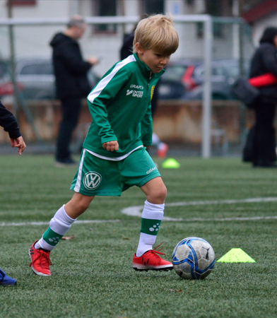
SPONSORPAKET Brons
Pris: 2 500 kr eller mer
Det finns plats hur många som helst.
Följande ingår:
Företagslogo på hemsida
Exponering på vårt Instagramkonto
Tio inlägg per år där vi tackar våra sponsorer
För mer information eller beställning skicka e-post till hammarby.p2016.21@gmail.com

Slide 5
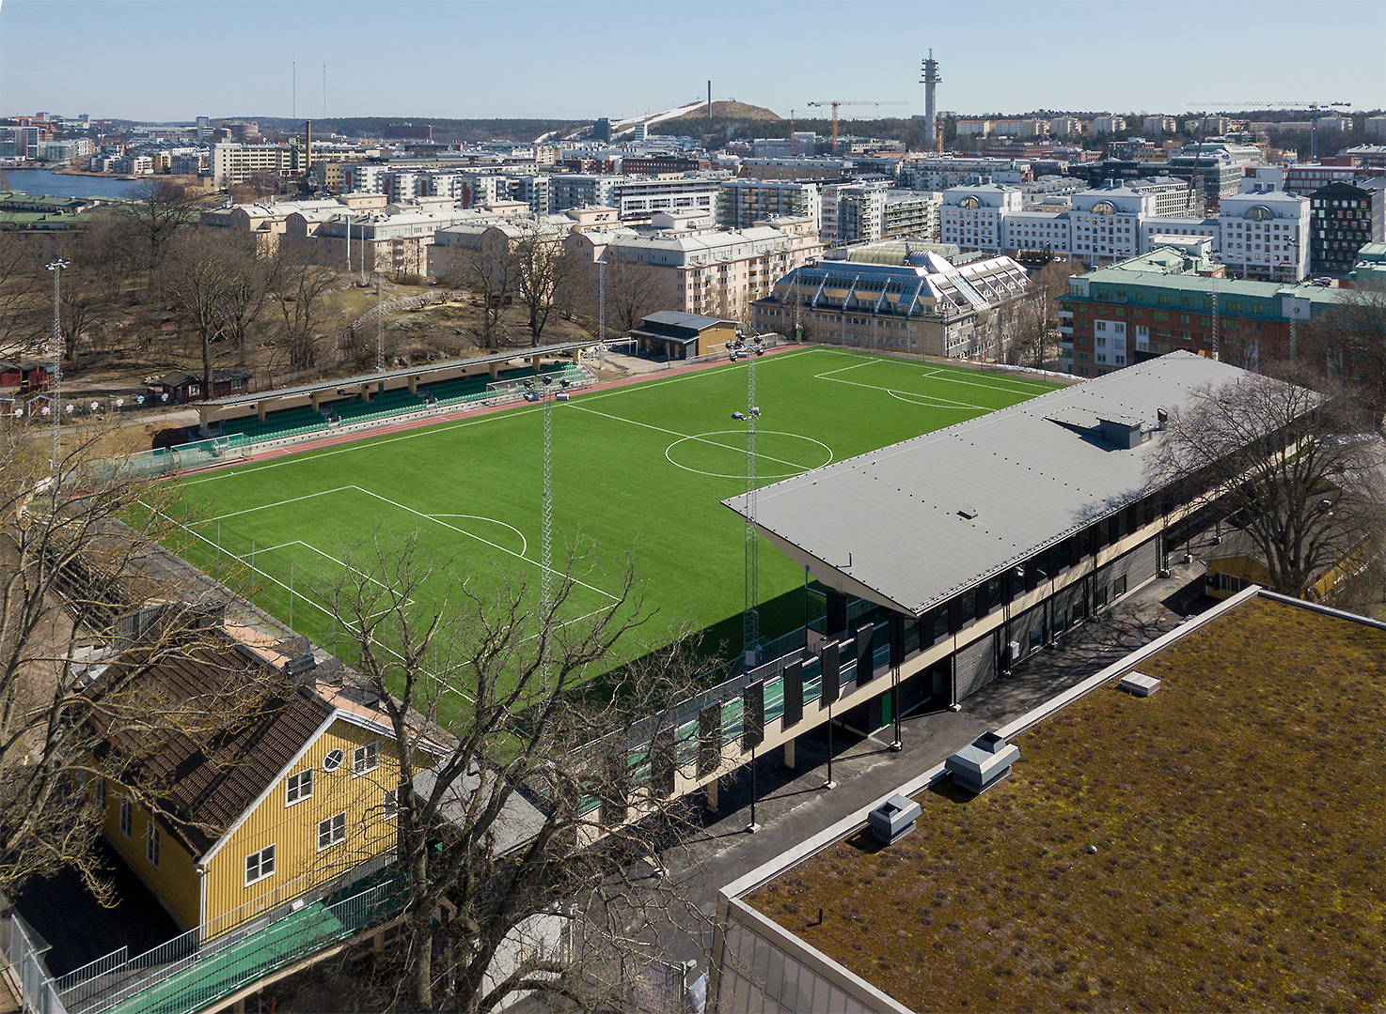
VILLKOR
Sponsring gäller för ett kalenderår
Tryckkostnad för logotyp tillkommer för sponsorpaket guld och silver samt reklamskatt 6,9 %.
Faktura skickas från Hammarby Fotboll AB
Uppgifter som behövs från sponsor
Fakturauppgifter
Organisationsnummer
Referensperson
För mer information eller beställning skicka e-post till hammarby.p2016.21@gmail.com

